Slide 1

Бюджет для граждан
БЮДЖЕТ МУНИЦИПАЛЬНОГО ОБРАЗОВАНИЯ ЖЕМЧУЖИНСКОЕ СЕЛЬСКОЕ ПОСЕЛЕНИЕ НИЖНЕГОРСКОГО РАЙОНА РЕСПУБЛИКИ КРЫМ

Slide 2
Понятие бюджета
Бюджет – это форма образования и расходования денежных средств, предназначенных для финансового обеспечения задач и функций государства и местного самоуправления

Slide 3
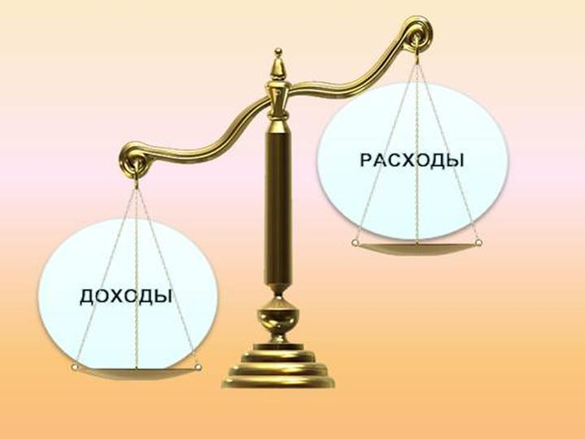
Доходная часть бюджета формируется за счет налогов, которые выплачивают физические и юридические лица, а также поступлений МБТ (межбюджетных трансфертов)
Расходная часть бюджета - это выплачиваемые из бюджета денежные средства, за исключением средств, являющиеся в соответствии с Бюджетным Кодексом Российской Федерации источниками финансирования дефицита бюджета.

Slide 4
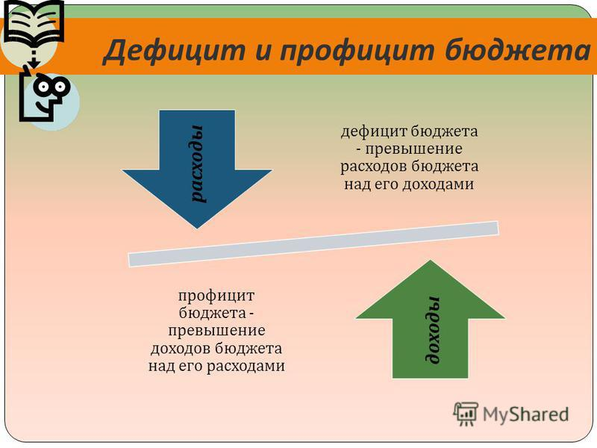
Бюджет = расходы + доходы
Доходы = Расходы
Когда нарушается это равенство, возникает:

Slide 5

Стадии бюджетного процесса
Составление проекта бюджета
Рассмотрение проекта бюджета
Утверждение бюджета
Исполнение бюджета
Рассмотрение и утверждение отчета об исполнении бюджета

Slide 6
Бюджет и гражданин
Гражданин как налогоплательщик помогает формировать доход бюджета
Гражданин как получатель социальных гарантий получает социальные гарантии –
расходная часть бюджета (образование, культура, социальные льготы и другие направления социальной гарантии населению

Slide 7
Публичные слушания по проекту бюджета
Публичные слушания – это форма участия населения в осуществлении местного самоуправления.
Публичные слушания – это средства развития местной демократии, способа привлечения граждан к осуществлению вопросов, находящихся в компетенции муниципальной власти
Проведение публичных слушаний преследует цели обеспечения гласности при подготовке и принятии доходов, информирования населения о предполагаемых решениях ОМС. Кроме того, публичные слушания позволяют выявить общественное мнение по проектам муниципальных правовых актов, служат цели выработки предложений и рекомендаций граждан.

Slide 8
Основные характеристики бюджета муниципального образования Жемчужинское сельское поселение Нижнегорского района Республики Крым на 2025 год и на плановый период 2026 и 2027 годов
 | 2025 год, руб. | 2026 год руб. | 2027 год руб.
ДОХОДЫ | 4 153 264,00 | 4 200 944,00 | 4 387 773,00
РАСХОДЫ | 4 153 264,00 | 4 200 944,00 | 4 387 773,00

Slide 9
Доходы бюджета:
Налоговые доходы – поступлении от уплаты федеральных, региональных и местных налогов и сборов, предусмотренных Налоговым Кодексом Российской Федерации, нормативными правовыми актами Жемчужинского сельского поселения Нижнегорского района Республики Крым
Неналоговые доходы – платежи, которые включают в себя: доход от использования имущества, штрафы за нарушение законодательства
Безвозмездные поступления – поступления в местный бюджет из бюджета Республики Крым, бюджета Нижнегорский район Республики Крым – МБТ в виде дотаций, субсидий, субвенций и иных МБТ.

Slide 10
Объем бюджета муниципального образования Жемчужинское сельское поселение Нижнегорского района Республики Крым на 2025 год и на плановый период 2026 и 2027 годов
Общий объем доходов местного бюджета на 2025 год прогнозируется в сумме 4 153,264 тыс.руб.:

Slide 11
Объем бюджета муниципального образования Жемчужинское сельское поселение Нижнегорского района Республики Крым на 2025 год и на плановый период 2026 и 2027 годов
Общий объем доходов местного бюджета на 2026 год прогнозируется в сумме 4 200,944 тыс. руб.:

Slide 12
Объем бюджета муниципального образования Жемчужинское сельское поселение Нижнегорского района Республики Крым на 2025 год и на плановый период 2026 и 2027 годов
Общий объем доходов местного бюджета на 2027 год прогнозируется в сумме 4 387,773 тыс. руб.:

Slide 13
Межбюджетные трансферты:
Межбюджетные трансферты из бюджета Республики Крым местным бюджетам предоставляются в форме:
дотаций на выравнивание бюджетной обеспеченности поселений;
субвенций местного бюджета;
субсидий местного бюджета;
иных МБТ.

Slide 14
Функциональное строение расходов бюджета муниципального образования Жемчужинское сельское поселение Нижнегорского района Республики Крым на 2025 год и на плановый период 2026 и 2027 годов
На 2025 год в сумме 4 153,264 тыс. руб. в т.ч.
Общегосударственные вопросы: 3 256,817тыс.руб.
Национальная оборона: 165,922 тыс.руб.
Национальная безопасность и правоохранительная деятельность: 1,0 тыс.руб.
Жилищно-коммунальное хозяйство: 485,100 тыс.руб.
Культура, Кинематография: 98,335 тыс.руб.
Социальная экономика: 146,090 тыс.руб.

Slide 15
Функциональное строение расходов бюджета муниципального образования Жемчужинское сельское поселение Нижнегорского района Республики Крым на 2025 год и на плановый период 2026 и 2027 годов
На 2026 год в сумме 4 200,944 тыс. руб.:
Общегосударственные вопросы: 3 257,094 тыс.руб.
Национальная оборона: 180,834 тыс.руб.
Национальная безопасность и правоохранительная деятельность: 1,0 тыс.руб.
Жилищно-коммунальное хозяйство: 410,228 тыс.руб.
Культура,Кинематография: 105,215 тыс.руб.
Социальная экономика: 146,090 тыс.руб.
Условно утвержденные расходы: 100,483 тыс.руб.

Slide 16
Функциональное строение расходов бюджета муниципального образования Жемчужинское сельское поселение Нижнегорского района Республики Крым на 2025 год и на плановый период 2026 и 2027 годов
На 2027 год в сумме 4 387,773 тыс. руб.:
Общегосударственные вопросы: 3 257,394 тыс.руб.
Национальная оборона: 187,078 тыс.руб.
Национальная безопасность и правоохранительная деятельность: 1,0 тыс.руб.
Жилищно-коммунальное хозяйство: 474,061 тыс.руб.
Культура,Кинематография: 112,154 тыс.руб.
Социальная экономика: 146,090 тыс.руб.
Условно утвержденные расходы: 209,996 тыс.руб.

Slide 17
Муниципальные программы, предусмотренные в бюджете муниципального образования Жемчужинское сельское поселение Нижнегорского района Республики Крым на 2025 год и на плановый период 2026 и 2027 годов
Наименование муниципальной программы | 2025 год, руб. | 2026 год, руб. | 2027 год, руб.
Обеспечение деятельности администрации Жемчужинского сельского поселения Нижнегорского района Республики Крым | 3 380 585,00 | 3 380 585,00 | 3 380 585,00
Благоустройство территории Жемчужинского сельского поселения Нижнегорского района Республики Крым | 479 100,00 | 404 227,77 | 468 061,30
Осуществление первичного воинского учета в Жемчужинском сельском поселении Нижнегорского района Республики Крым | 165 922,00 | 180 834,00 | 187 078,00
Противодействие экстремисткой деятельности в Жемчужинском сельском поселении Нижнегорского района Республики Крым | 1 000,00 | 1 000,00 | 1 000,00
ИТОГО | 4 026 607,00 | 3 966 646,77 | 4 036 724,30

Slide 18

Спасибо за внимание! Информацию о бюджете можно получить на официальном Портале Правительства Республики Крым на странице Нижнегорского муниципального района (nijno.rk.gov.ru) в разделе «Районная власть», подраздел «Жемчужинский сельский совет», на информационном стенде Жемчужинского сельского совета Нижнегорского района Республики Крымпо адресу: с. Жемчужина, ул. Школьная, дом 2. и в сетевом издании «Официальном сайте Жемчужинского сельского поселения Нижнегорского района Республики Крым" (http://жемчужинское-сп.рф) в сети Интернет.

